Slide 1

Detección temprana del cáncer a partir de los resultados de análisis de sangre
Florina Cretu
Mar Benitez de Lucio Villegas
Kevin Jhoan Orozco Agudelo
Daniel del Río Alonso

Slide 2
Agenda
Introducción
Características del estudio “Early Cancer Detection from Multianalyte Blood Test Results”
Predicción del cáncer
Predicción del tipo de cáncer
Análisis de los resultados
MLFlow
Conclusiones

Slide 3

Estudio “Early Cancer Detection from Multianalyte Blood Test Results”

Slide 4
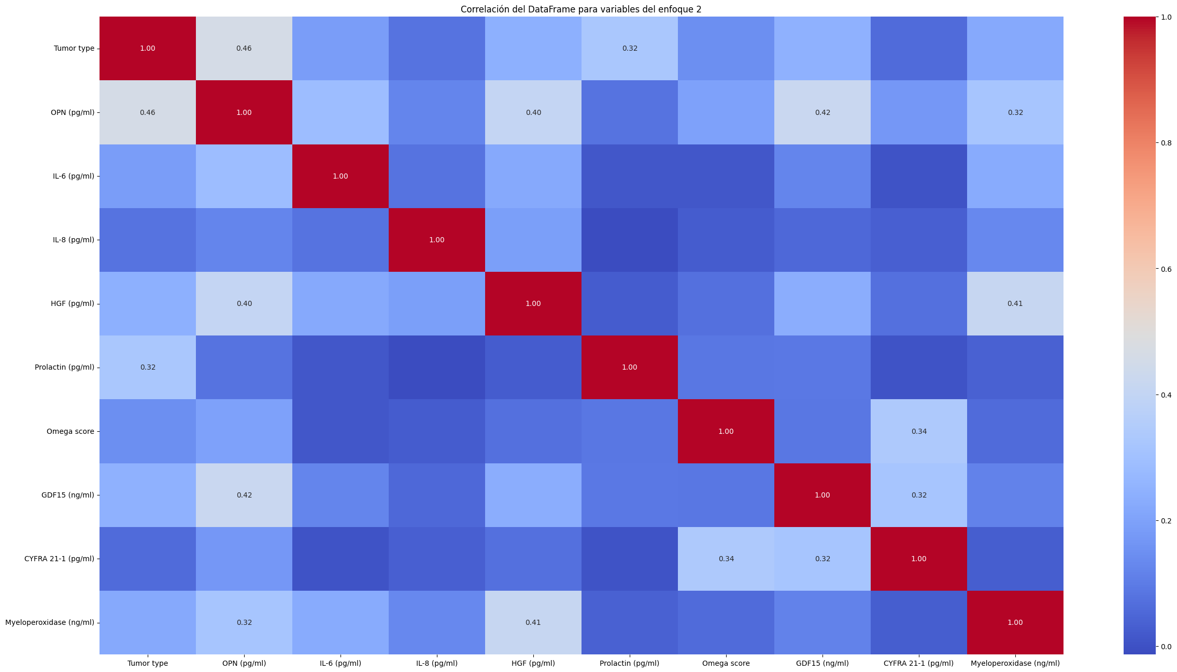
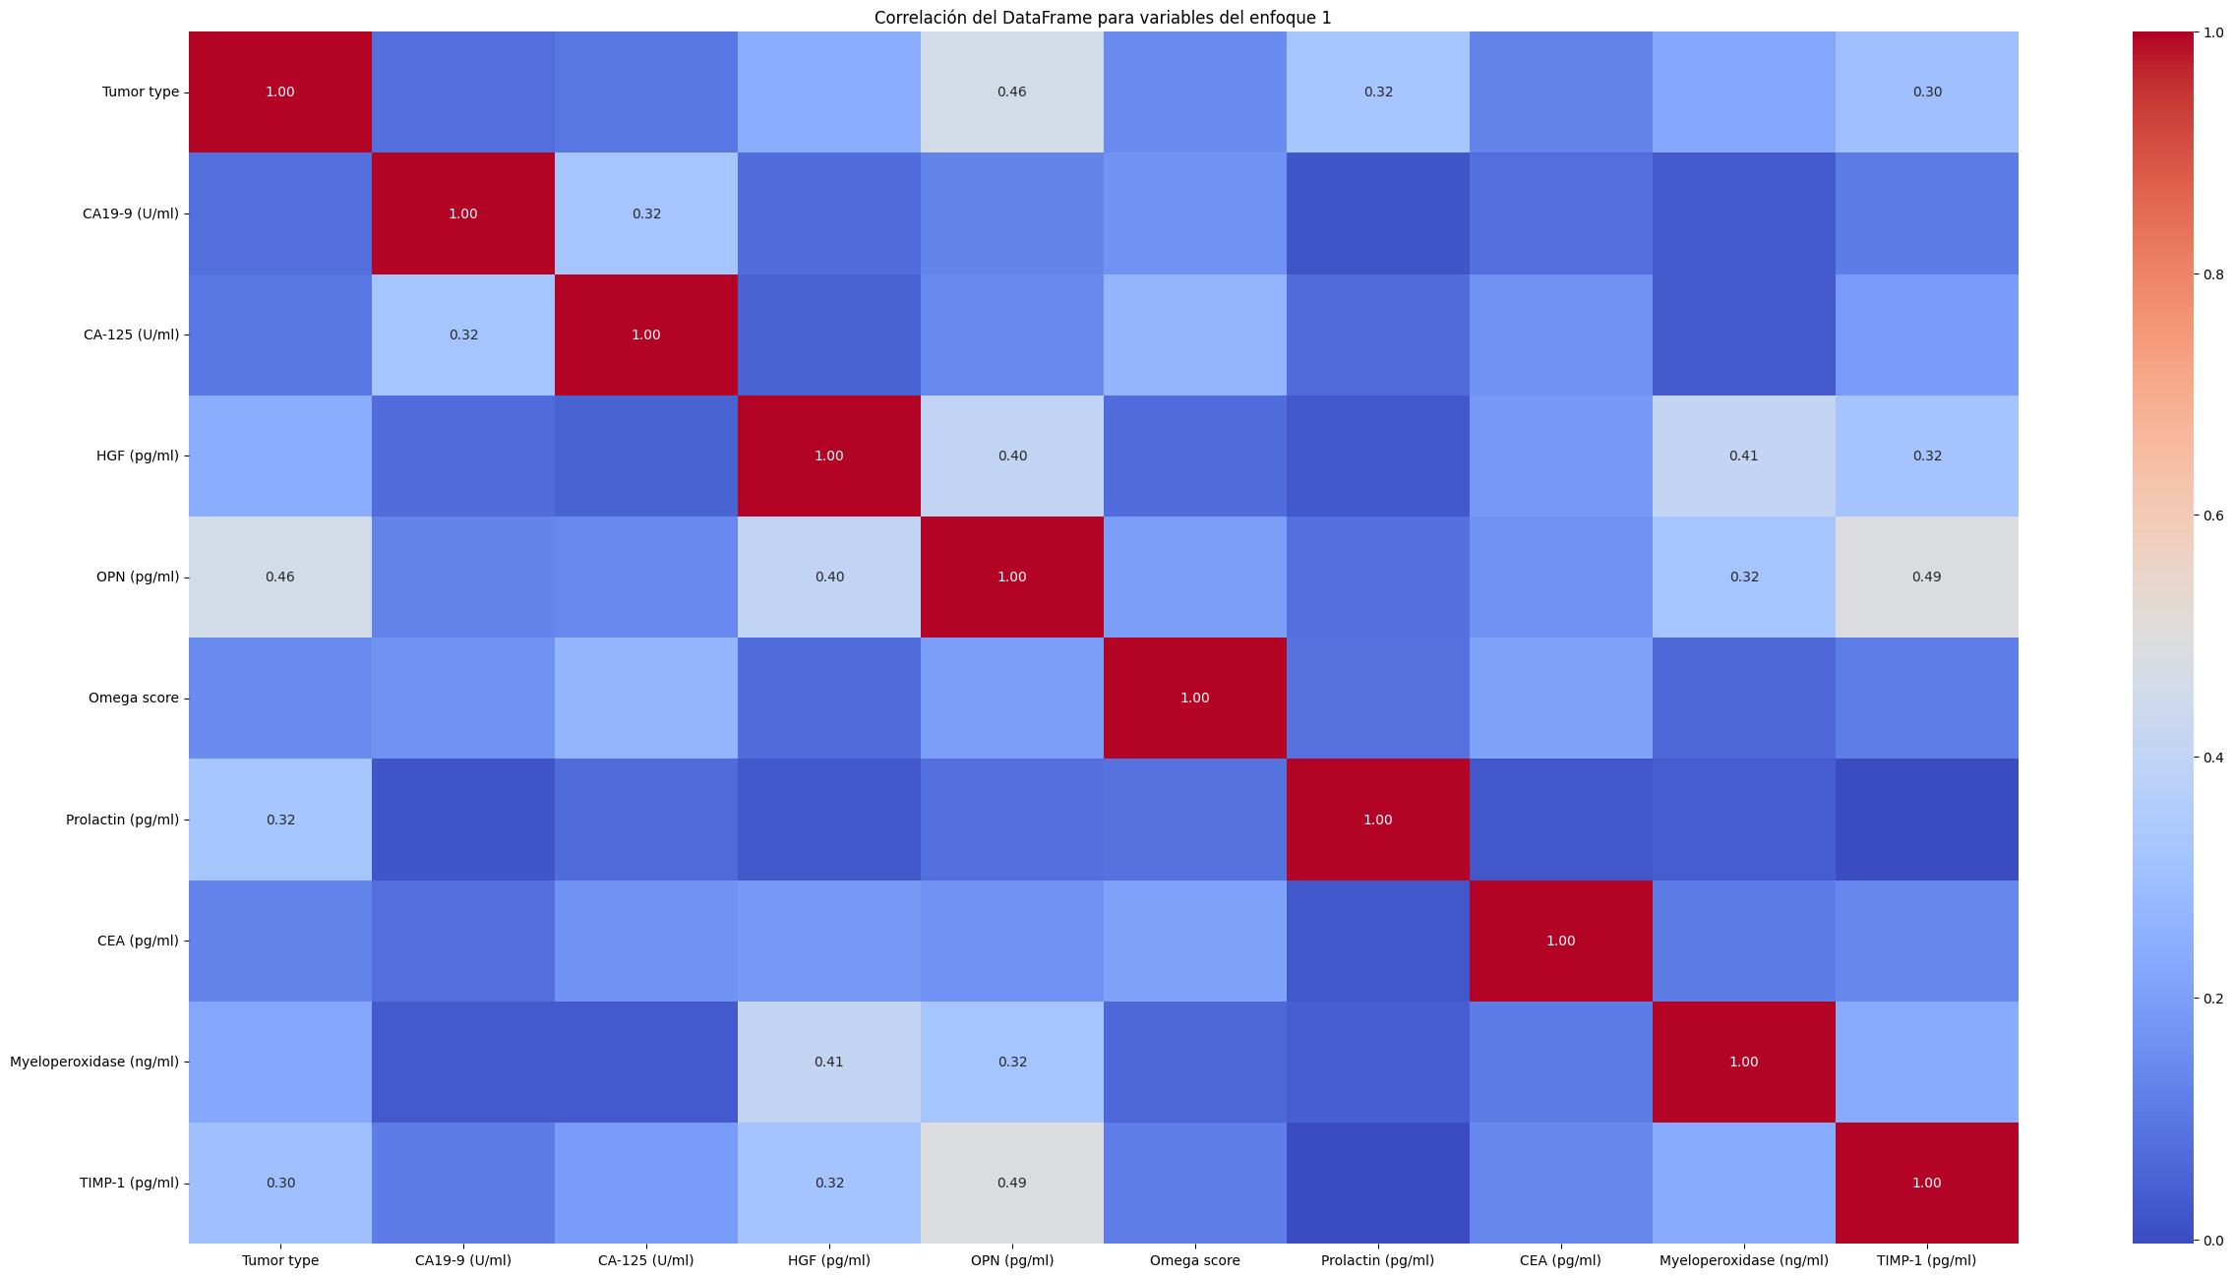
Datos
Características
Correlaciones
Reducción de variables según cada parte

Slide 5

Predicción de cáncer
Análisis y procesamiento de los datos
Creación de los modelos de aprendizaje supervisado
Creación de los modelos de aprendizaje no supervisado

Slide 6
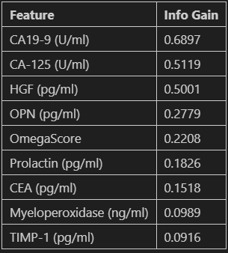
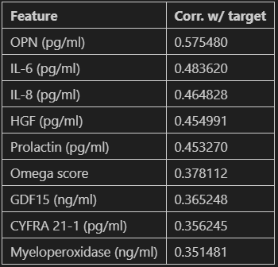
Procesamiento de los datos
Enfoque 1
Enfoque II
Estado inicial
Limpieza
Análisis y reducción
Enfoque I
Enfoque II
División en train, validación y test
Procesado

Slide 7
Procesado
Binarización variable objetivo ‘Tumor Type’
StandardScaler variables numéricas
One Hot Encoding variables categóricas
Discretización

Slide 8
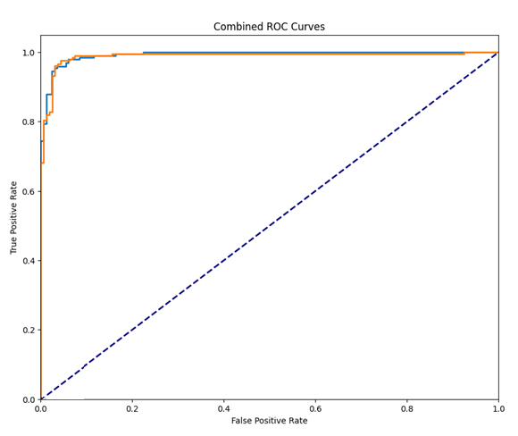
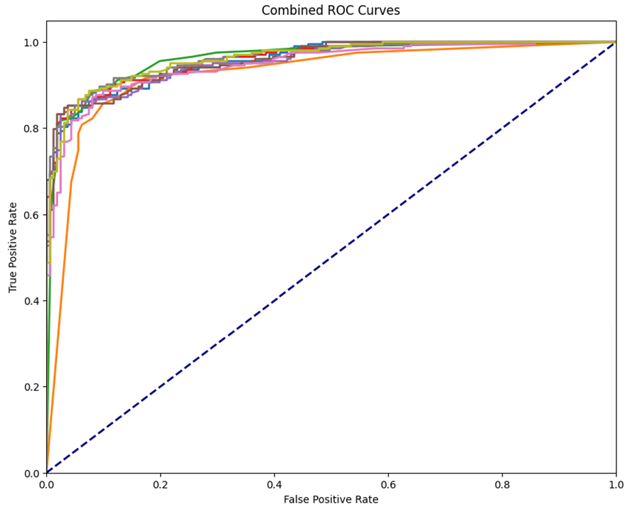
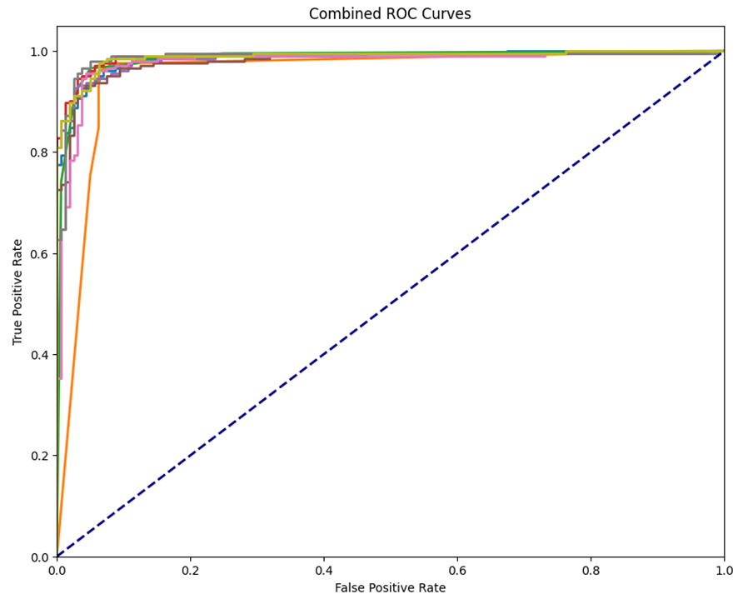
Métricas de evaluación
Tabla de resultados
Curvas ROC

Slide 9

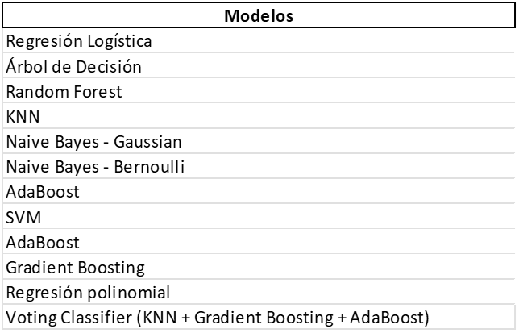
Modelos supervisados

Slide 10
Modelos supervisados
Estructura básica
Hiperparámetros de búsqueda
GridSearchCV() ó RandomizedSearchCV()
Entramiento modelo
Predicción en validación y test
Guardar resultados en la tabla de resultados
Muestra de curvas ROC
Guardado del modelo final

Slide 11
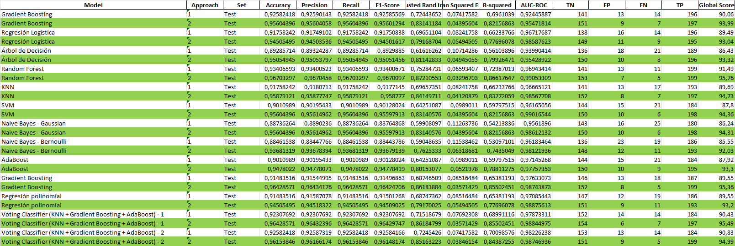
Resultados modelos supervisados
Enfoque I VS Enfoque II

Slide 12
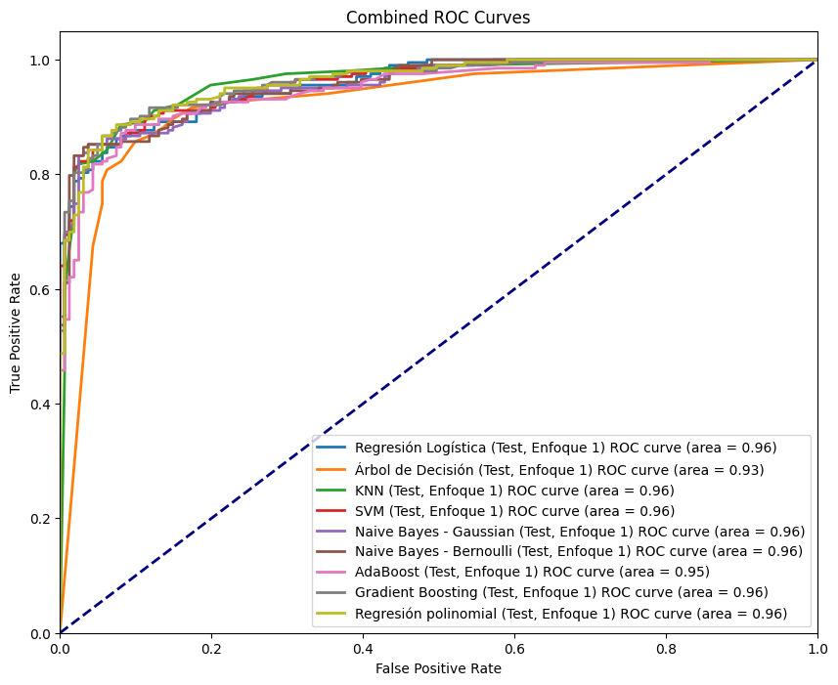
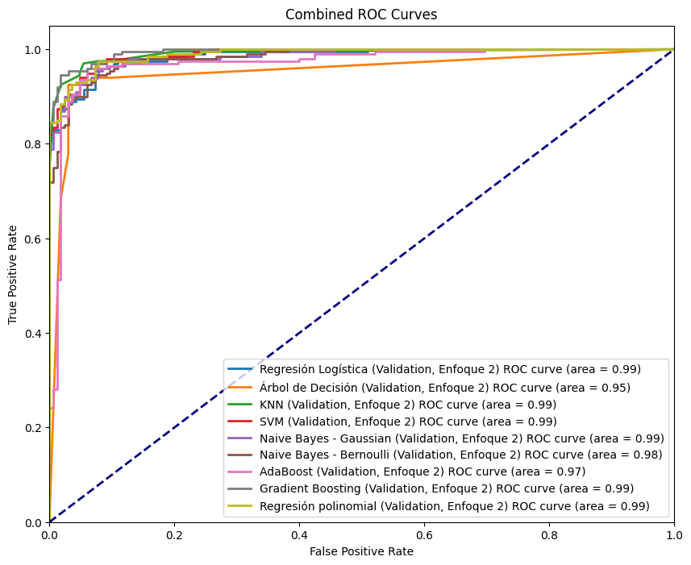
Resultados modelos supervisados
Enfoque I
Enfoque II

Slide 13

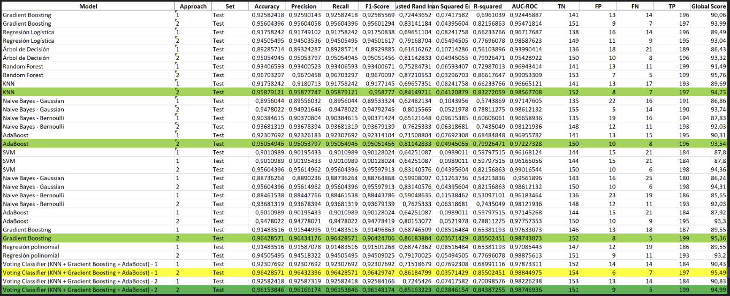
Resultados modelos supervisados

Slide 14
Conclusiones
Estructura básica
Enfoque II > Enfoque I
Modelos simples y poco costosos a nivel computacional
Escalables
Resultados positivos en predicción en test
Reducción considerable del overfitting

Slide 15
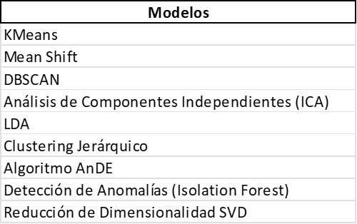
Modelos no supervisados
Tabla de resultados

Slide 16
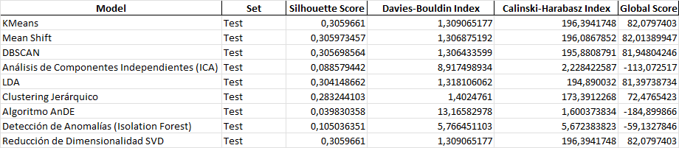
Resultados y conclusiones modelos no supervisados
Clústeres generados no representativos
Reducción de componentes innecesaria
No se han llegado a observar características relevantes
Valor en los registros tachados como anomalías
Se descarta usar estos modelos en combinación con los modelos supervisados

Slide 17
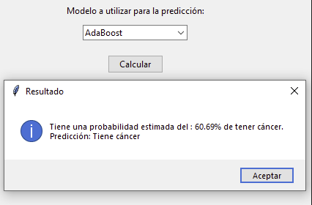
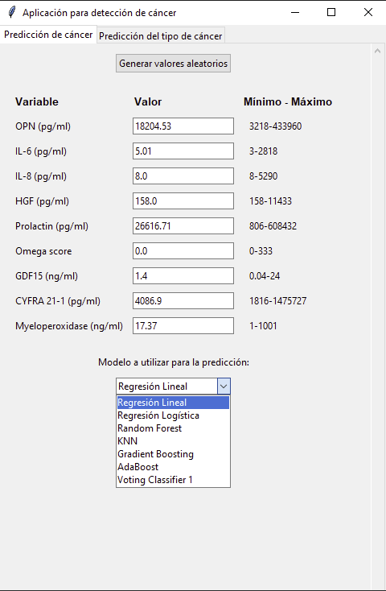
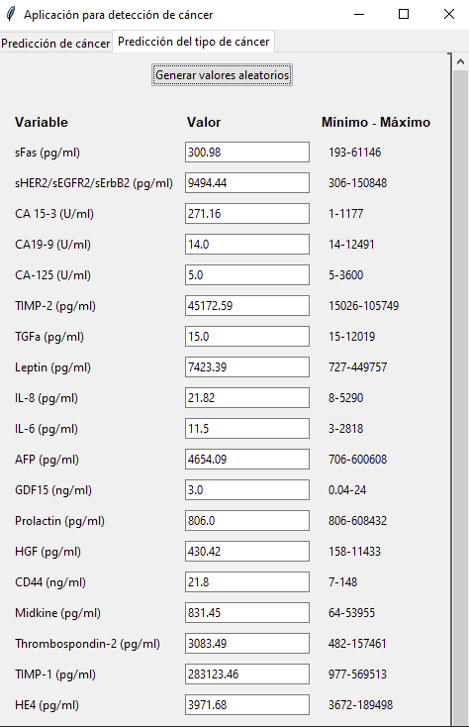
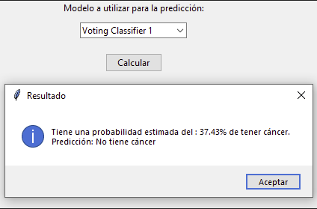
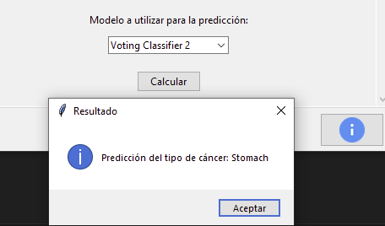
Aplicación
Modelo CTGAN

Slide 18

Gracias

